Slide 1
Thème BTS SN-EC
Session 2018
Projet ParkFlash

Slide 2
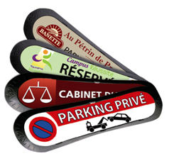
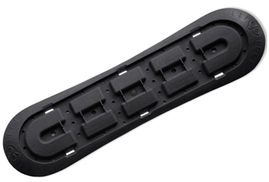
Présentation : Historique
L’entreprise a racheté un système de signalisation de parking modulable.

Slide 3
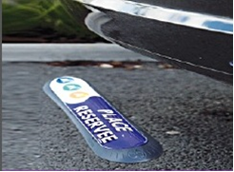
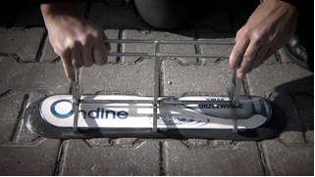
Présentation : Historique
Ce sont des plaques qui supportent le passage des voitures dans lesquelles on place des étiquettes personnalisables.

Slide 4

Présentation : Le concept
L’entreprise souhaite garder le support mécanique et remplacer les étiquettes par un système lumineux connecté.

Slide 5
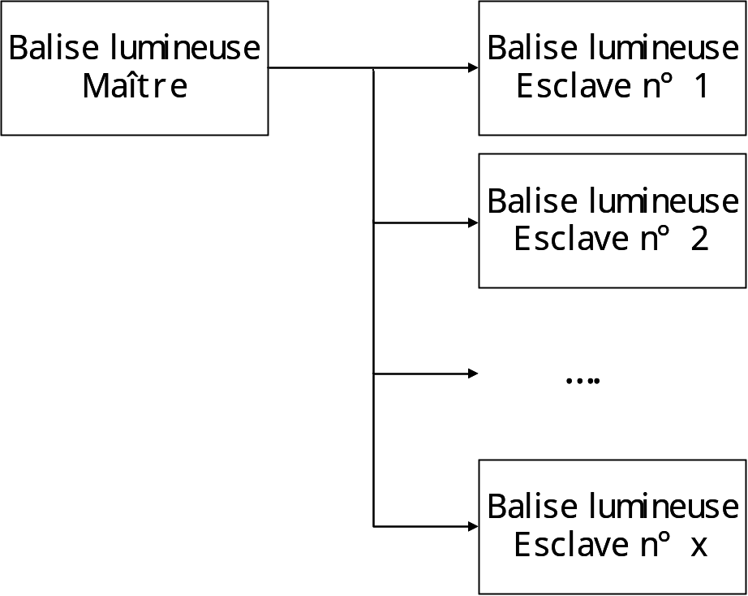
Présentation : Le concept
Le but serait d’avoir un réseau de plaques lumineuses qui servirait de balisage routier.

Slide 6



Présentation : Le concept
Principe de fonctionnement.

Slide 7
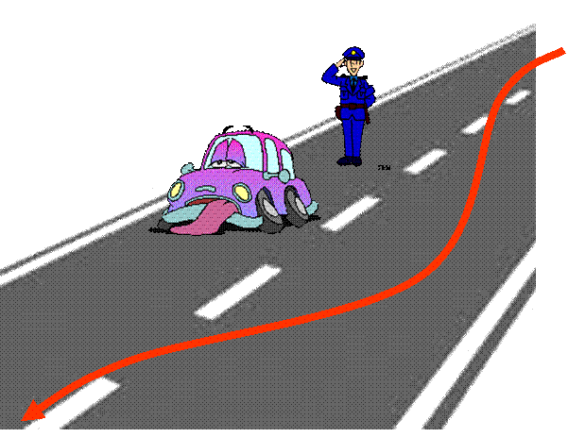
Présentation : Le concept
Exemple de fonctionnement différent.

Slide 8
Présentation : Le concept
Fonctionnement autonome.

Slide 9

Présentation : Le concept
Le système doit être simple à paramétrer et à mettre en œuvre. Le pilotage par une application mobile est prévu.

Slide 10
Présentation : Extrait du cahier des charges
Affichage lumineux :
Intensité visible par le conducteur d’une voiture en marche
Possibilité de choisir la couleur et différents modes d’allumage/extinction
Signaux d’information sur l’état du système (des plaques)
Communication :
Système de bus de donnée sans fils entre les plaques
Protocole de type « maître – esclave »
Synchronisation des plaques
Portée de quelques dizaines de mètres, jusqu’à 50m maximum

Slide 11
Présentation : Extrait du cahier des charges
Alimentation
Alimentation par batterie
Recharge des plaques sur une station dédiée
Mise en œuvre
Système minimaliste un ou deux poussoirs
Lancement et programmation à partir d’une application Android
Information sur l’état du système sur l’application Android

Slide 12
Examen : Répartition des taches
Etudiant nº1 – Option EC : Communication sans fil
  Choix d’un système de liaison sans fil
  Choix d’un protocole de communication
  Mise en œuvre de la liaison sans fil avec son protocole
  Mise en œuvre d’un système d’attribution des rôles (maître ou esclave)
  Synchronisation du fonctionnement des plaques
  Optimisation de la consommation d’énergie
  Schéma structurel et firmware de la fonction

Slide 13
Examen : Répartition des taches
Etudiant nº2 – Option EC : Affichage lumineux
  Choix d’un système d’affichage lumineux
  Choix d’une solution de mise en œuvre adaptée au cahier des charges (visibilité)
  Création de différentes animations lumineuses
  Création de messages utilisateur
  Optimisation de la consommation d’énergie
  Schéma structurel et firmware de la fonction

Slide 14
Examen : Répartition des taches
Etudiant nº3 – Option EC : Pilotage et gestion de l’énergie
  Choix d’une batterie
  Mise en œuvre d’un système de surveillance de tension
  Mise en œuvre d’un système de régulation de tension
  Choix d’un composant ou d’un module programmable
  Mise en œuvre d’un système de programmation des plaques
  Schéma structurel et firmware de la fonction

Slide 15
Examen : Répartition des taches
Etudiant nº4 – Option IR : Application Android
  Voir commission IR

Slide 16
Examen : Répartition des taches
Travaux communs à tous les étudiants
  Planifier le projet sous MindView.
  Réaliser l’étude du système en SysMl.
  Réaliser le schéma complet du système et une maquette des solutions retenues.
  Réaliser les essais fonctionnels.
  Rédiger les fiches de tests.
  Rédiger le cahier de recette.

Slide 17


